Slide 1

Application Mobile de Recherche d'Emploi et de Stage
Concevoir une solution innovante pour connecter jeunes, diplômés et professionnels aux opportunités.

Slide 2

CHAPITRE 1
Analyse du Projet
Cette section détaille la portée du projet, l'étude des plateformes existantes et les défis actuels.

Slide 3
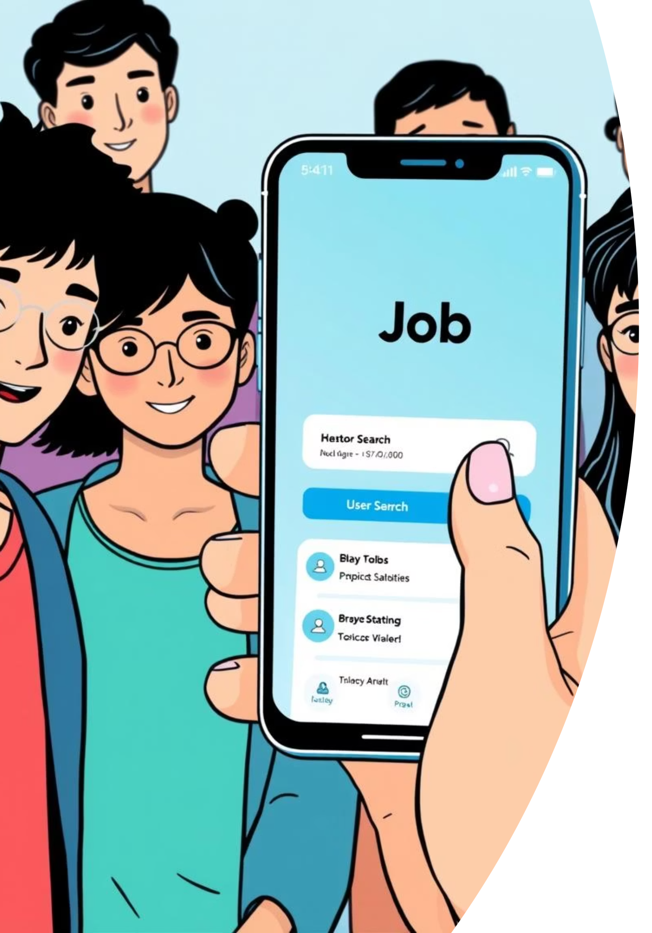
Présentation du Projet
Notre projet vise à créer une application mobile intuitive pour faciliter la recherche d'emplois et de stages en ligne pour les jeunes, diplômés, étudiants et professionnels.

Slide 4

Étude de l'Existant
Plusieurs plateformes existent déjà au Cameroun pour la recherche d'emploi et de stage.
Fonds National de l'Emploi (FNE)
Ministère de l'Emploi et de la Formation Professionnelle (MINEFOP)
Minajobs
Site non officiel très utilisé pour la recherche d'emplois et de stages au Cameroun.
Organisation gouvernementale facilitant la recherche d'emploi pour jeunes entrepreneurs, diplômés et professionnels.
Chargé de la politique nationale d'emploi et de formation professionnelle, et de l'insertion des jeunes.

Slide 5
Critique de l'Existant
Malgré l'offre existante, plusieurs limites sont identifiées dans les plateformes actuelles, notamment dans le contexte local.
Interface non intuitive (Mina Jobs)
Plateforme non optimisée pour les faibles débits (Mina Jobs)
Date de fin de recrutement non signalée (Mina Jobs, MINEFOP)
Plan de localisation absent ou imprécis
Publicités abusives (Mina Jobs)
Recherche non centralisée et filtrée

Slide 6

Problématique
Malgré la multiplication des plateformes en ligne dédiées à l'emploi et aux stages, les candidats rencontrent encore des difficultés pour accéder à des offres fiables, adaptées à leur profil et centralisées.
Parallèlement, les entreprises peinent à atteindre rapidement un grand nombre de candidats qualifiés.

Slide 7

La Question Clé
Comment concevoir une application mobile capable de centraliser et vérifier les offres de stage et d'emploi, tout en offrant des outils rapides, accessibles et adaptés aux réalités locales ?

Slide 8
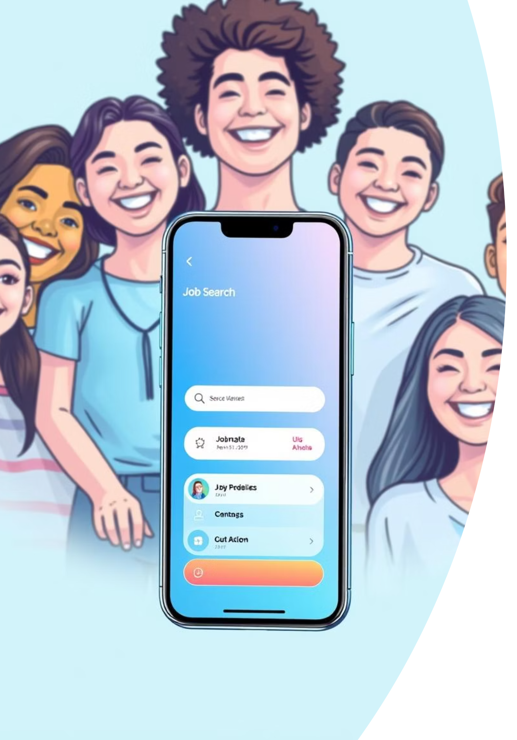
Proposition de Solution
Nous proposons une application mobile qui permettra aux jeunes diplômés, étudiants et professionnels de trouver facilement des informations à jour liées à leur profil pour des stages ou des emplois.

Slide 9


Prochaines Étapes:
01
02
Cahier des charges
Etude de l’art
03
04
Implémentation de la solution
Résultat et commentaire

